Slide 1
Real-time Failure Prediction System
Failure Alert
Real-Time
Monitoring Data
Create Streaming Data from CSV
Implement Distributed Anomaly Prediction
Determine Anomaly Values and Estimate Failure Timestamp
Failure Timestamp
Real-Time Streaming
Distributed Failure Prediction
Server Health Management

Slide 2
AutoML
Random Search
Hyperparameter Tuning
Feature Engineering
Model Evaluation
Model Deployment
Neural Network for Searching
Feature Extraction
Zabbix Server Real-Time Monitoring Data
Construct Kafka Streaming Source
Real-time Spark Streaming
TensorflowOnSpark Anomaly Prediction
Failure Alert

Slide 3
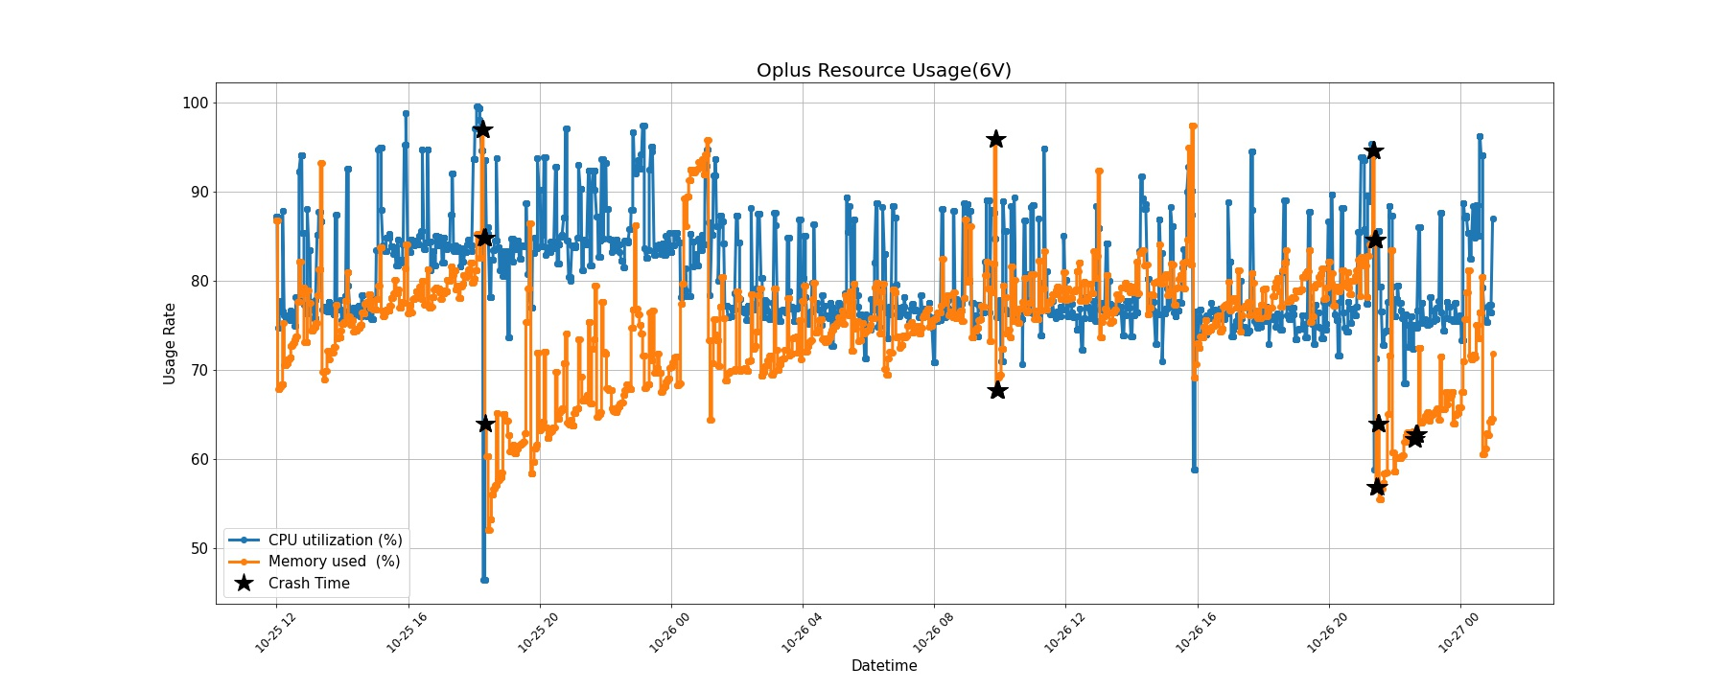

Slide 4
Labeling: 000000000111111111111100000

Slide 5
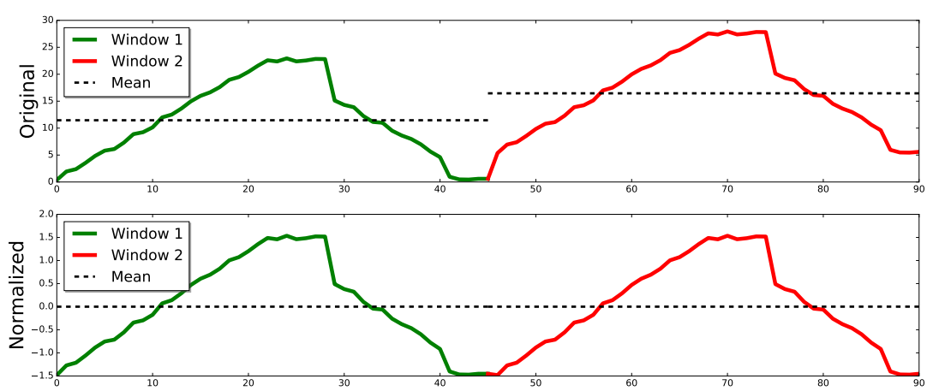

Slide 6
取得系統歷史使用率、日誌資料
系統持續運行
否
接收即時資料串流
否
模型評估函數是否達到預定指標
判斷是否異常
使用Pandas進行資料前處理
對異常資料使用滑動窗口標記
使用Pytorch進行深度強化學習訓練
是
是
以郵件通知管理人員異常情形

Slide 7
取得系統歷史使用率、日誌資料
系統持續運行
否
接收即時資料串流
否
模型評估函數是否達到預定指標
判斷是否異常
使用Pandas進行資料前處理
對異常資料使用滑動窗口標記
使用learn2learn進行MAML-RL訓練得到初始模型
使用初始模型對目標環境進行小步長訓練與測試
是
是
以郵件通知管理人員異常情形

Slide 8
取得系統歷史使用率、日誌資料
系統持續運行
使用初始模型對目標環境進行小步長訓練與測試
否
接收即時資料串流
否
使用PyOD、MetaOD擷取時序資料的檢測器特徵、異常特徵與常態特徵
使用learn2learn進行MAML-RL訓練得到初始模型
模型評估函數是否達到預定指標
判斷是否異常
使用Pandas資料前處理以及滑動窗口標記
是
模型提出異常實例交由領域專家確認回饋更新模型
是
以郵件通知管理人員異常情形

Slide 9
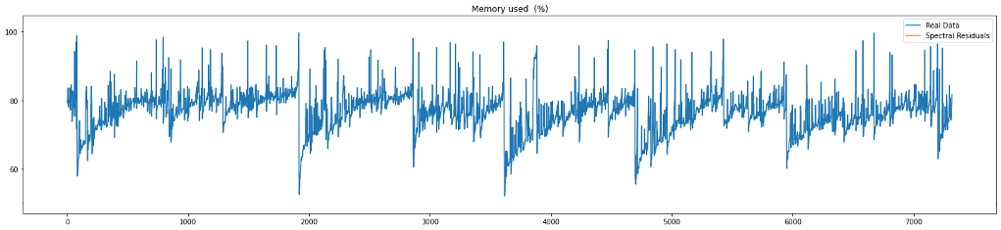
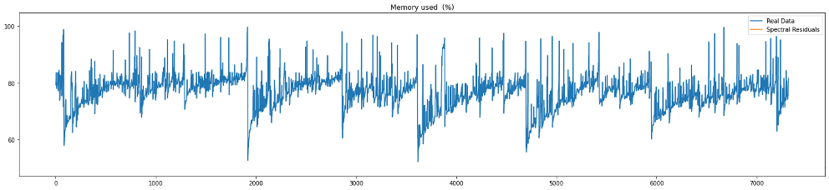



$$ε$$
0
1
State
Policy Network
Action
Reward
Replay Memory

Slide 10


random choice
copy parameters
$${Target}_{N}$$
$${Eval}_{N}$$
Replay Memory
Gradient Descent

Slide 11


Slide 13






Inner Loop
Task 1
Environment
Policy Network($θ$)
Loss、$θ^{′}$
Task 2
Environment
Policy Network ($θ$)
Loss、$θ^{′}$
Iteration Replays
…….
…….
…….
Task n
Environment
Policy Network ($θ$)
Loss、$θ^{′}$
Meta Training
Outer Loop
Compute Surrogate Loss
Iteration Replays
Conjugate Gradient
Update Policy
Line Search
TRPO meta-optimization

Slide 14
HDFS
Real time Usage Data
Result
Spark Streaming
DStream
Detection Module
Real time export Usage Data
Zabbix Server agent
Alert Module
Query Alert
Datacenter

Slide 16


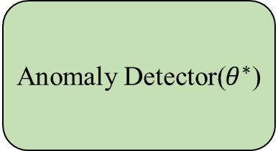
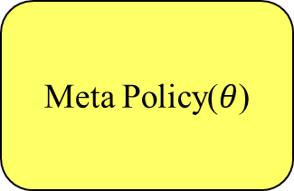
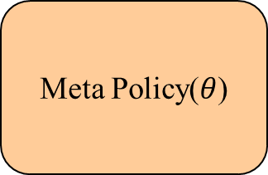
Unlabeled Data
Analyst
Meta Policy($θ$)
Meta Policy($θ$)
Feedback
Anomaly Detector($θ^{∗}$)
Query Data
Active Learning

Slide 17



Worker
Worker
Worker
Worker
(4)
彙整預測資料
(5)
(3)
將歷史資料和預測資料接合後，進行長時間的異常預測、故障時間估計。
Datacenter
分配資料到各個節點預測
Warning!
Master
(1)
將資源使用率資料儲存至HDFS
(2)
讀取資源使用率資料
HDFS

Slide 18
